Slide 1
স্বাগত

Slide 2
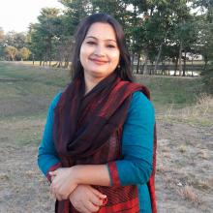
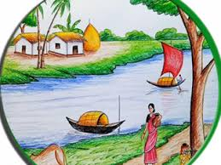
পরিচিতি
রোকসানা ইয়াসমিন
সহকারী শিক্ষক
মল্লিকপুর মডেল সরকারি প্রাথমিক বিদ্যালয়।
সুনামগঞ্জ সদর, সুনামগঞ্জ।
শ্রেণিঃ দ্বিতীয়
বিষয়ঃ পরিবেশ পরিচিতি সমাজ
ও বিজ্ঞান
পাঠঃ খাদ্য ও পুষ্টি
পাঠ্যাংশঃ স্বাস্থ্যসম্মত খাবার

Slide 3
কুশল বিনিময়
কেমন আছ সবাই?
বলত…
আজকে তোমরা কি খেয়েছ ?
কাল সারা দিন কি খেয়েছ?
এগুলোর মধ্যে প্রধান খাবার কি কি ?

Slide 4
বিষয়বস্তু আলোচনা
ভাত, রুটি এগুলো খেলে শরীরে শক্তি হয়। মাছ, মাংস,ডাল এসব খেলে আমাদের শরীর বেড়ে উঠে। তোমরা প্রতিদিন কিছু শাকসবজি ও ফল খাবে। এসব খেলে তোমরা রোগ মুক্ত থাকবে। এসবই ভিটামিন যুক্তখাবার। ডিম, দুধ ও অন্যান্য যেসব খাবার নিয়ে আলোচনা করা হলো, তার সবগুলোই স্বাস্থ্যসম্মত খাবার। মাছ, মাংস ডিম ইত্যাদি নোংরা পচা হলে খাবে না।

Slide 5
স্বাগত জানাই আজকের পাঠে...
আজকের পাঠঃ খাদ্য ও পুষ্টি

Slide 6
শিখনফলঃ এই পাঠ শেষে শিক্ষার্থীরা শিখবে…

Slide 7
স্বাস্থ্যসম্মত খাবার
আমাদের আজকের পাঠ

Slide 8
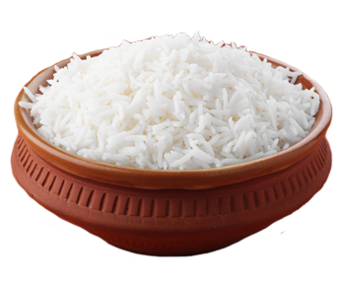
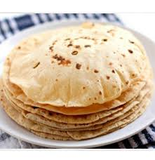
ভাত
রুটি
এগুলো খেলে শরীরে কি হয় ?
উত্তরঃ শক্তি হয়।

Slide 9
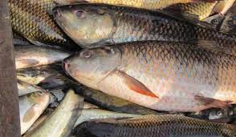
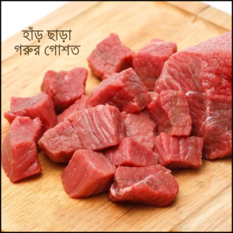
মাছ
মাংস
এগুলো খেলে শরীরে কি হয় ?
এগুলো খেলে শরীর বেড়ে উঠে।

Slide 10
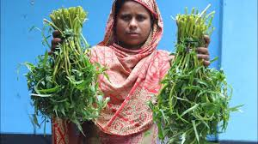
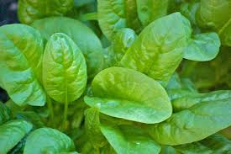
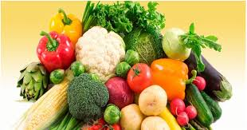
শাক
সবজি
এগুলো খেলে শরীরে কেমন থাকে?
রোগমুক্ত ও সুস্থ্য থাকবে।

Slide 11
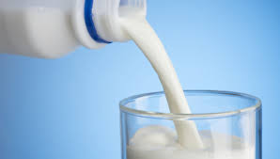
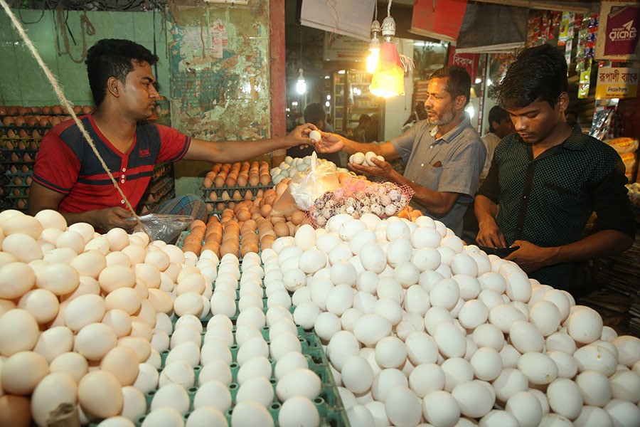
দুধ
ডিম
এগুলো কি ধরণের খাবার?
দুধ , ডিমসহ সবগুলো স্বাস্থ্যসম্মত খাবার।

Slide 12
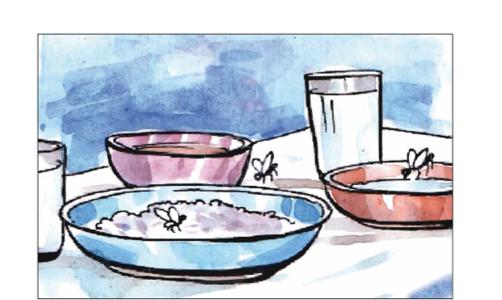
বলত এগুলো কি স্বাস্থ্যসম্মত খাবার?
পঁচা বাসি খাবার স্বাস্থ্যসম্মত নয়।

Slide 13
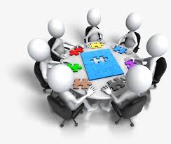
এসো দলে কাজ করি
দলে আলোচনা কর।
সকালে কি খাও?
রাতে কি খাও?
বিকালে কি কর?
দুপুরে কি খাও?

Slide 14
মূল্যায়ন
কোন কোন খাবার থেকে আমরা শক্তি পাই?
কোন খাদ্য খেলে আমাদের শরীর বেড়ে উঠে?
কোন কোন খাদ্য আমাদের রোগের হাত থেকে বাঁচায়?
কয়েকটি ভিটামিনযুক্ত খাবারের নাম বল?

Slide 15
পরিকল্পিত কাজ
প্রতিদিনের খাবার থেকে একটি ভিটামিনযুক্ত ও স্বাস্থ্যসম্মত খাবারের তালিকা তৈরি আনবে।

Slide 16
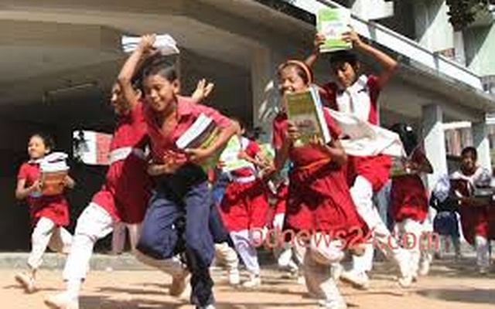
প্রতিদিন সকালে ভাত খেয়ে স্কুলে আসবে।
ভালো থেকো সবাই।

